Slide 1
Mercosur tras los ciclos electorales (Brasil 2014 y Argentina 2015)
Por Marcelo Falak

Slide 2
Caída de reservas, la causa de una crisis cambiaria (En u$s millones. Fuente: BCRA)

Slide 3
Primarias: agosto de 2015
Principales partidos y alianzas:
Partido Justicialista-Frente para la Victoria (Gobierno kirchnerista y gobernadores peronistas)
Frente Renovador (peronismo disidente)
Pro (centro-derecha)
Espacio centrista Frente Amplio-UNEN (UCR, Partido Socialista, Coalición Cívica)

Slide 4
Precandidatos presidenciales
Elecciones: octubre de 2015
Se gana en primera vuelta: 45% de los votos o 40% con 10 puntos de diferencia sobre el segundo

Slide 5
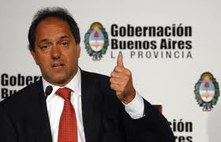
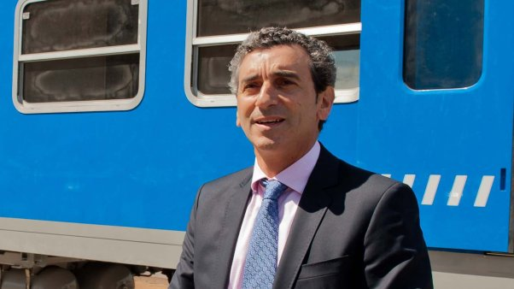

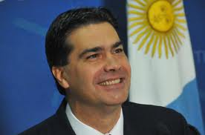
1. Partido Justicialista-FPV
Daniel Scioli
Florencio Randazzo
Sergio Urribarri
Jorge Capitanich

Slide 6
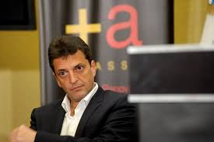
2. Frente Renovador (peronismo disidente)
Sergio Massa

Slide 7

3. Pro (Propuesta Republicana)
Mauricio Macri

Slide 8

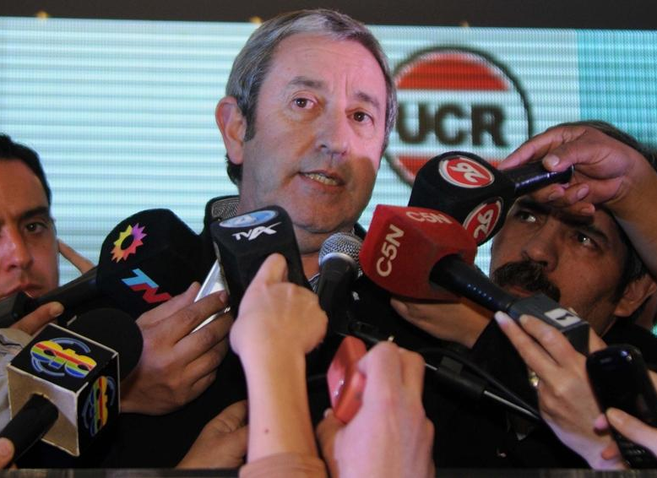
4. Frente Amplio-UNEN
Hermes Binner
Julio Cobos
Otros precandidatos: Ernesto Sanz (UCR), “Pino” Solanas (centro-izquierda), Elisa Carrió (Coalición Cívica)

Slide 9
Referentes económicos
Perfiles de los hombres con poder de influencia para diseñar políticas de vinculación con Brasil y el Mercosur

Slide 10
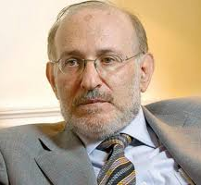
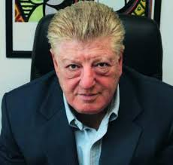
1. Daniel Scioli (PJ-FPV)
Mario Blejer
Miguel Bein

Slide 11
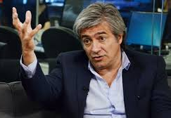
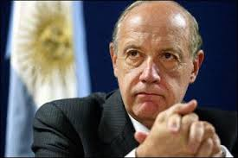
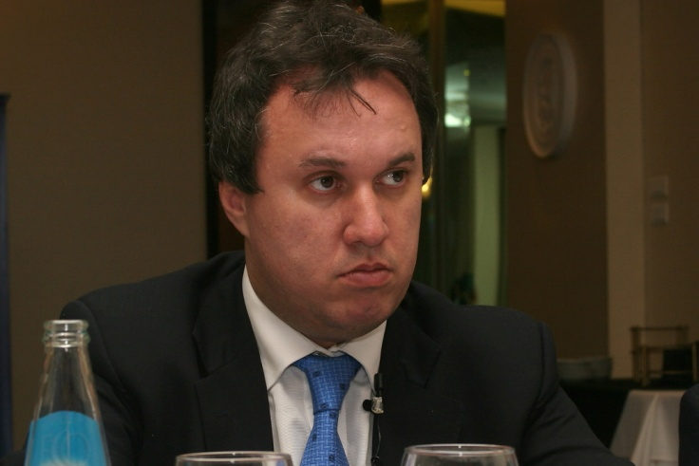
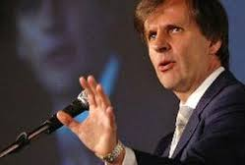
2. Sergio Massa (FR)
Ricardo Delgado
Roberto Lavagna
Miguel Peirano
Martín Redrado

Slide 12
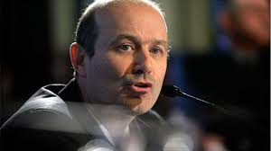
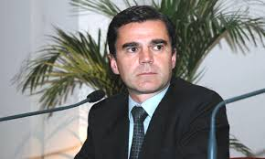
3. Mauricio Macri (Pro)
Federico Sturzenegger
Marcelo Elizondo

Slide 13
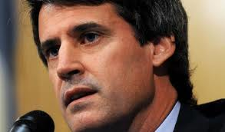
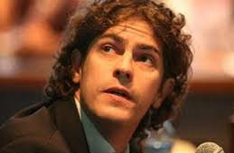
4. FA-UNEN
Alfonso Prat-Gay
Martín Lousteau

Slide 14
Conclusiones
Brasil y Mercosur, prioridad para Argentina
Prima la idea de sostener la unión aduanera
Scioli y Massa: definiciones aún pendientes
Macri: mayor apertura a flexibilizar el bloque
¿Unión aduanera o TLC?: será clave la definición electoral en Brasil y las condiciones económicas de la transición en la Argentina

